Slide 1

Het gehalte suiker bepalen d.m.v een interferometer
Door: Sienna, Nout, Nathan en Luuk

Slide 2
plan
Gehalte suiker(sacharose of glucose) bepalen in een drankje met de interferometer d.m.v de brekingsindex

Slide 3
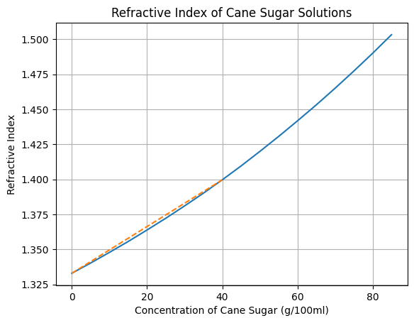
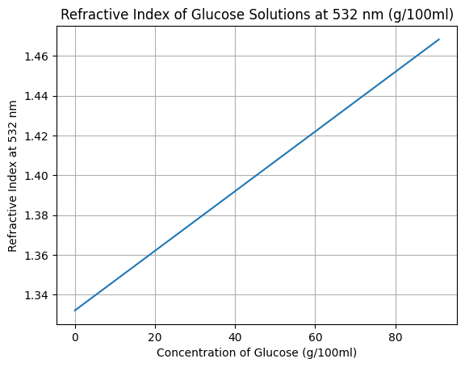

Slide 4
materialen
Cuvet
Cuvethouder
Standaard suikers
Maatkolf
Doseerpipet/punten

